Slide 1
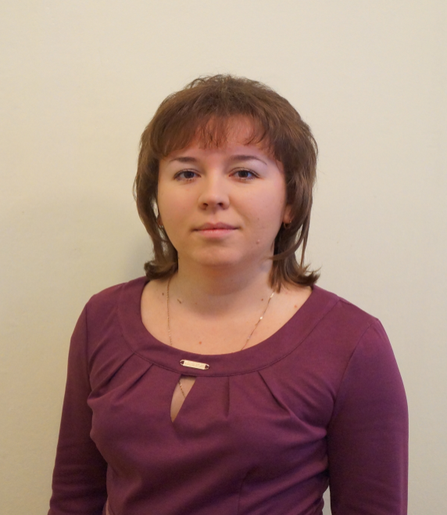
Министерство образования РМ Портфолио Антошкиной Ирины Петровны, воспитателя МАДОУ «Центр развития ребенка - детский сад №14» г. о. Саранск
Дата рождения: 30. 12. 1981
Профессиональное образование: высшее, окончила Мордовский государственный педагогический институт им. М.Е. Евсевьева
Специальность: «Педагогика и методика дошкольного образования» с дополнительной специальностью «Психология»
Стаж педагогической работы (по специальности): 9 лет
Общий трудовой стаж: 14 лет
Квалификационная категория: первая
Дата последней аттестации: 05. 05. 2015 г.

Slide 2
ПРЕДСТАВЛЕНИЕ ИННОВАЦОННОГО ПЕДАГОГИЧЕСКОГО ОПЫТА НА САЙТЕ МАДОУ «ЦЕНТР РАЗВИТИЯ РЕБЁНКА- ДЕТСКИЙ САД № 14»
https://ds14sar.schoolrm.ru/sveden/employees/11122/216585/

Slide 3
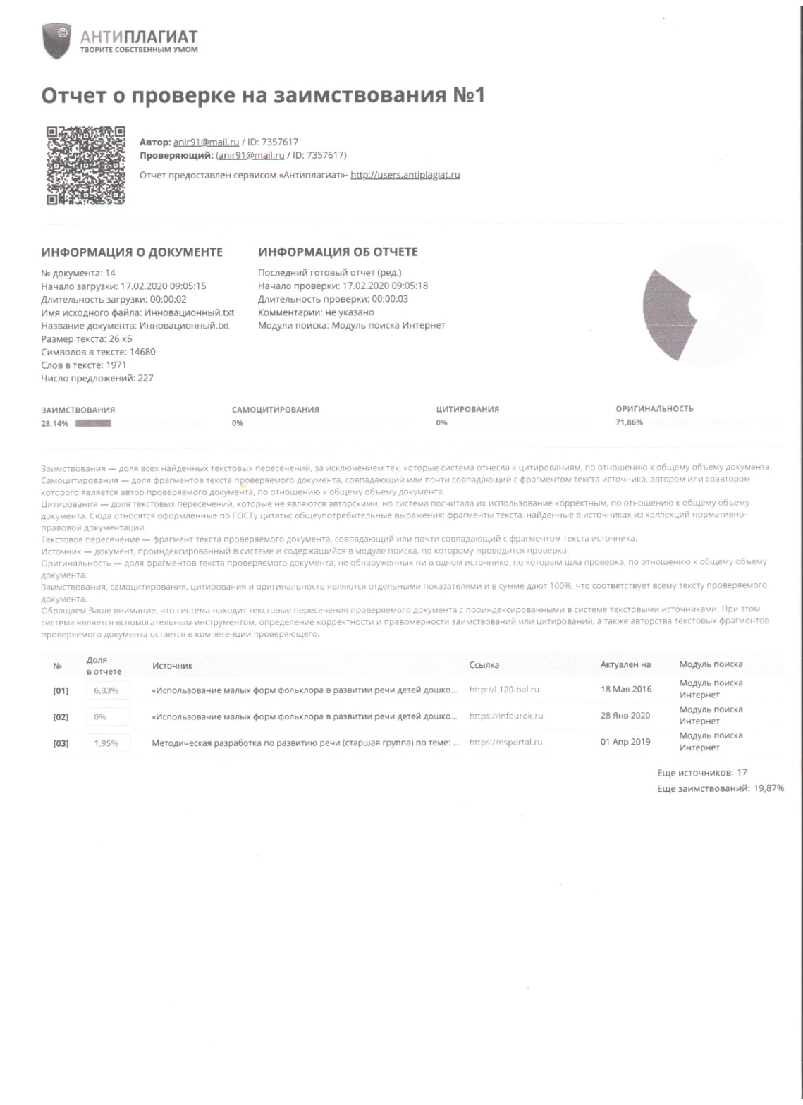

Slide 4
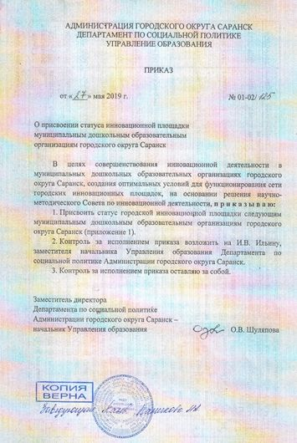
1. Участие в инновационной (экспериментальной) деятельности

Slide 5
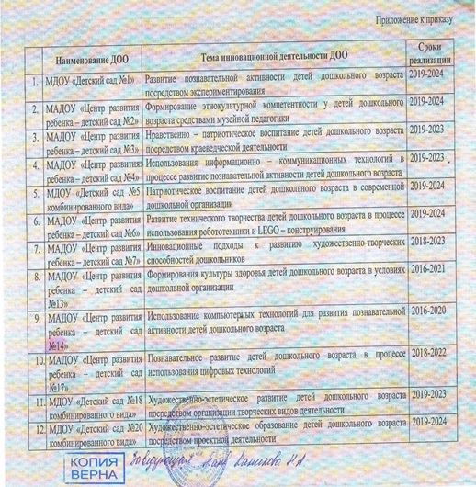

Slide 6
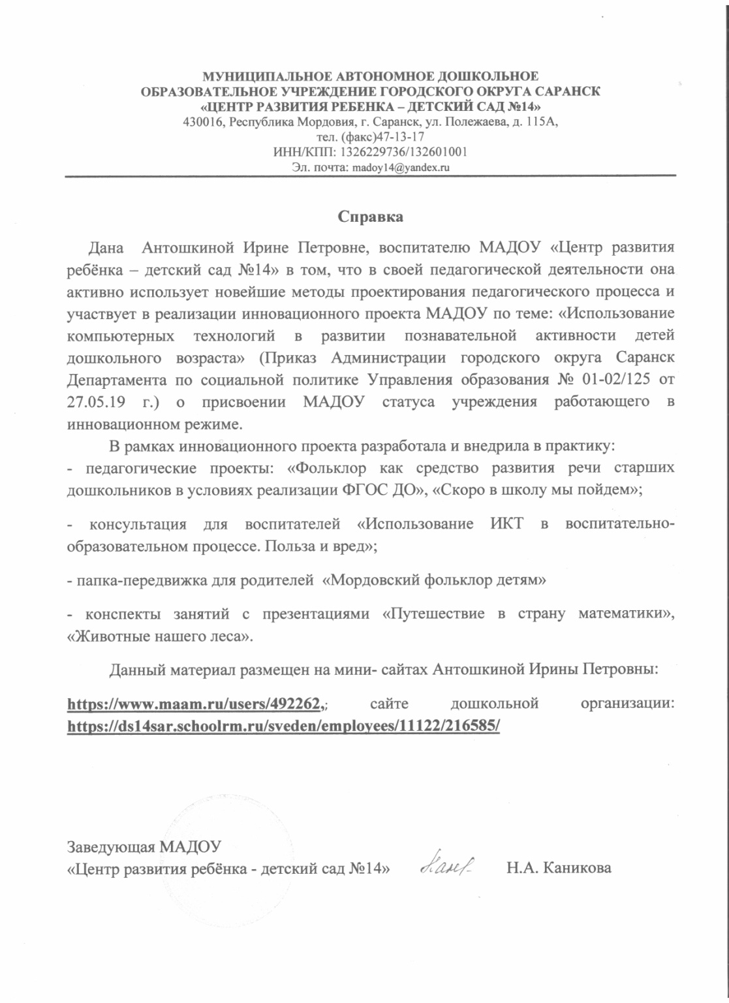

Slide 7
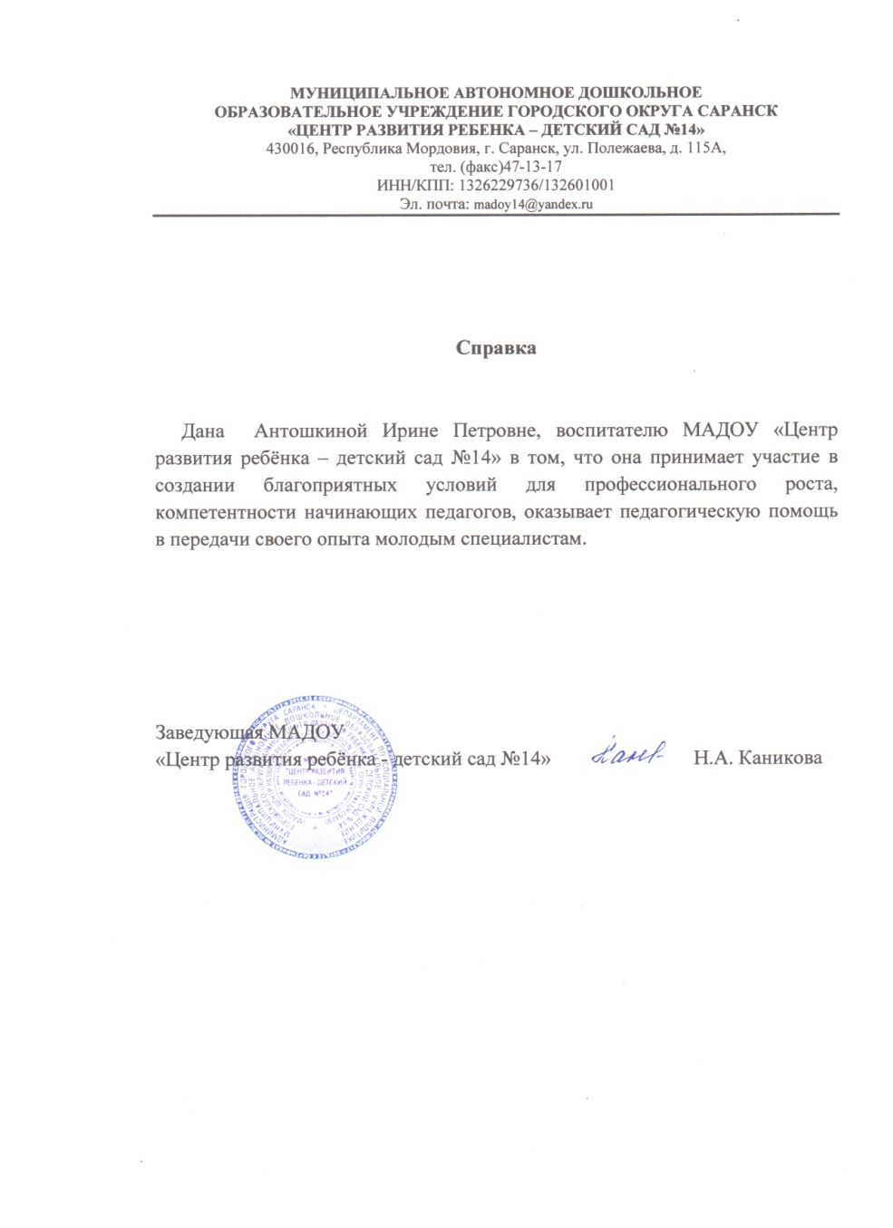
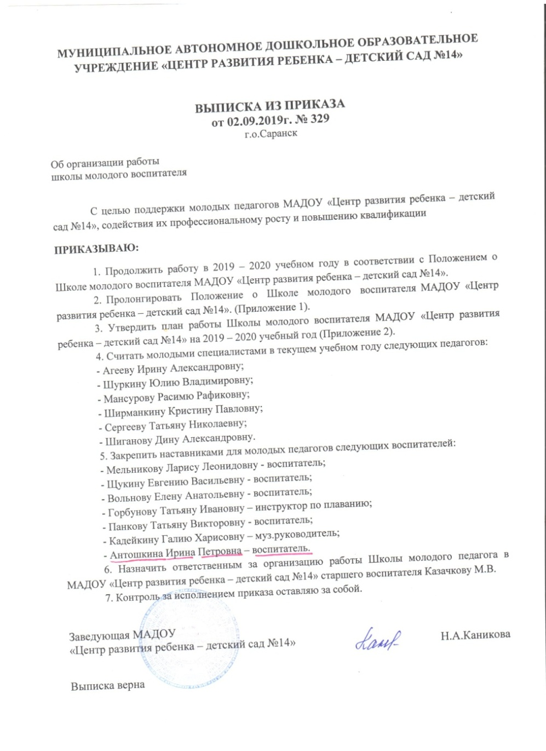
2. Наставничество

Slide 8
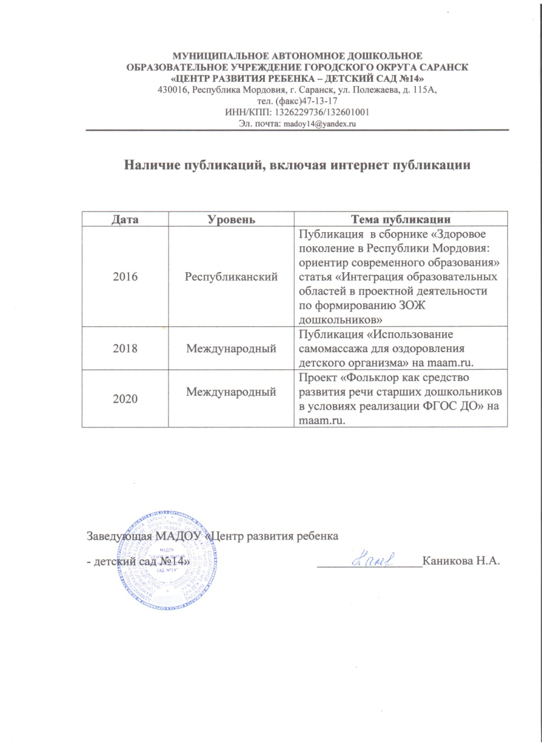
3. Наличие публикаций

Slide 10
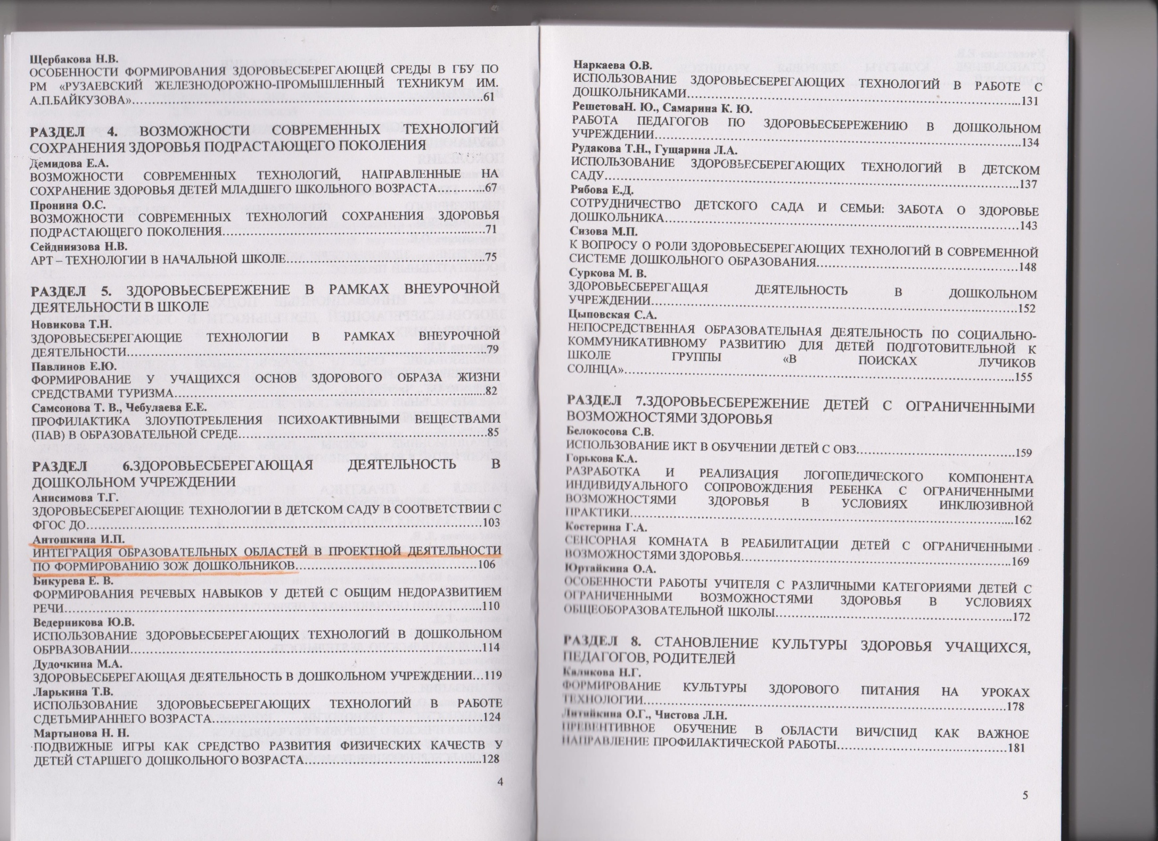

Slide 11
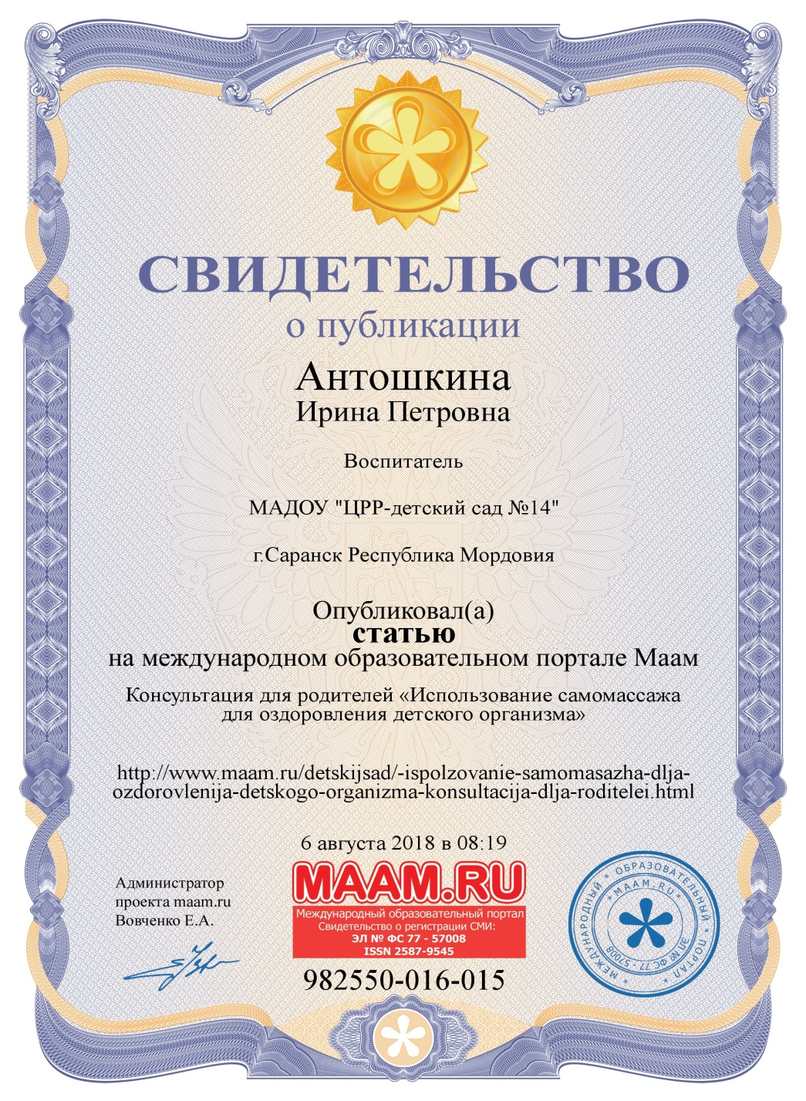
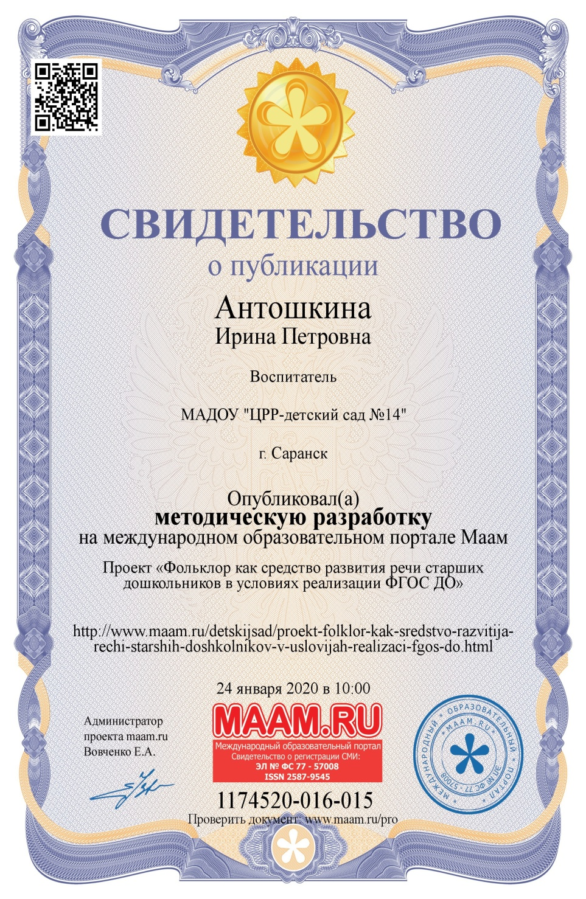

Slide 12
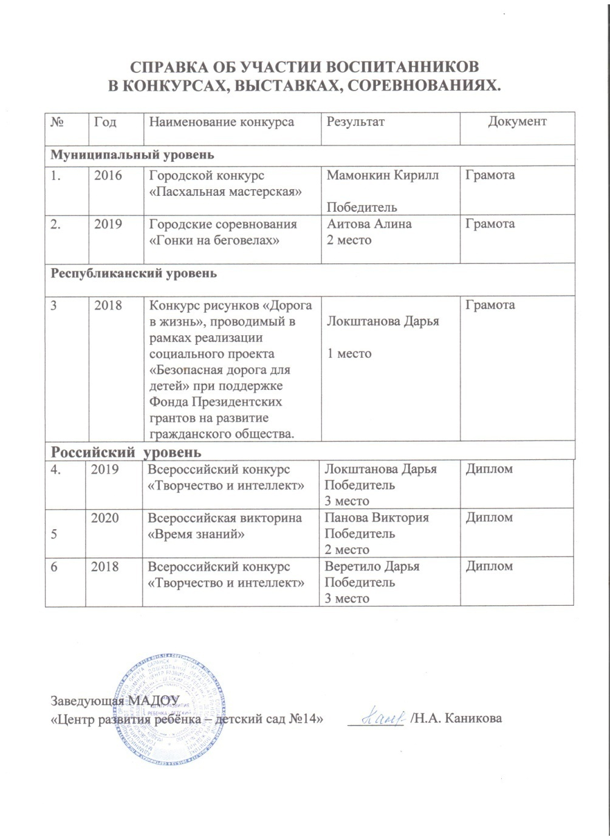
4. Результаты участия воспитанников в: конкурсах, выставках, турнирах, соревнованиях, акциях, фестивалях.

Slide 13
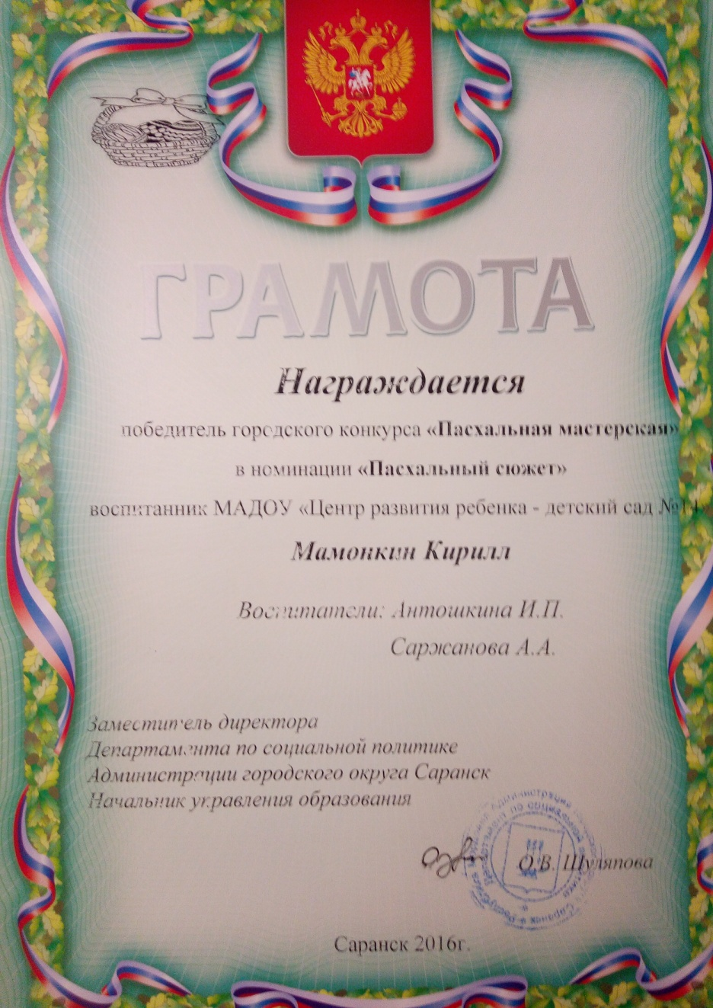

Slide 14
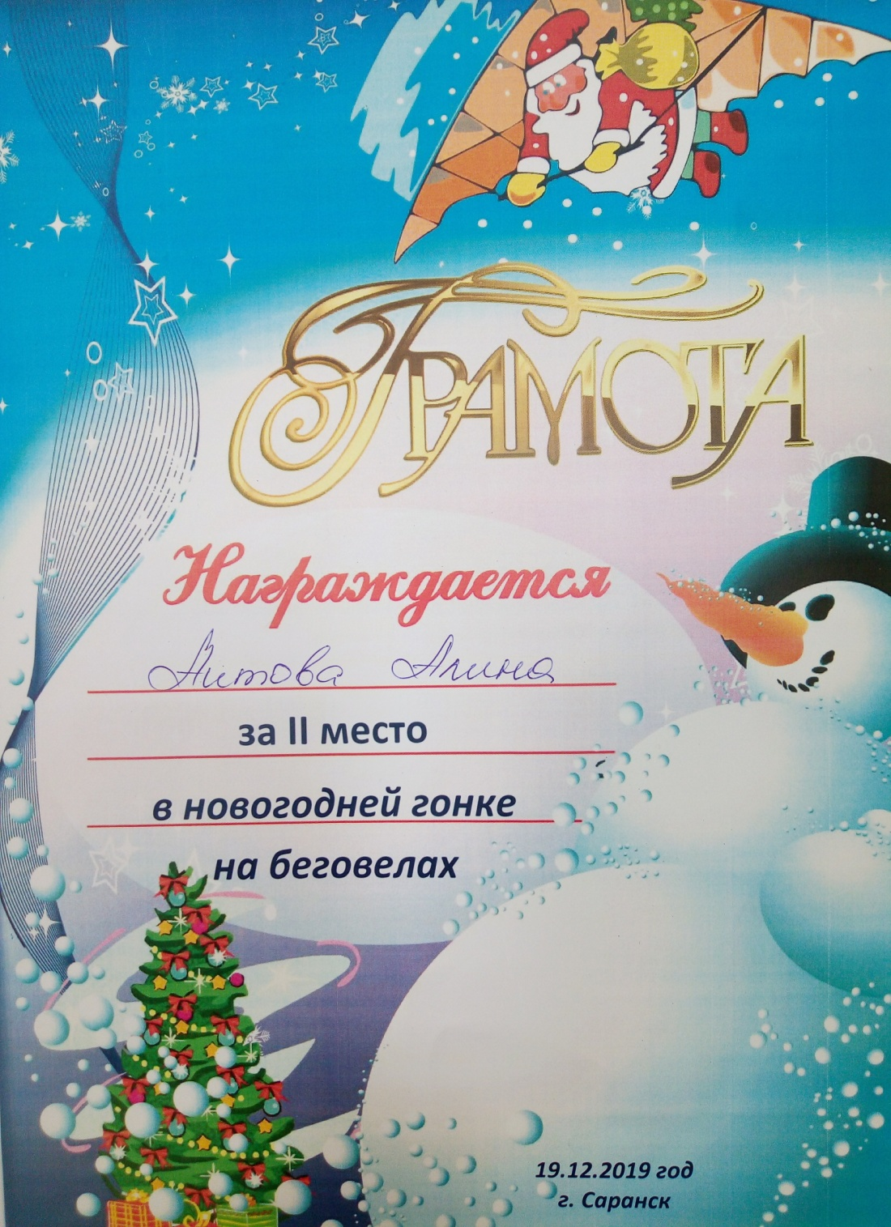
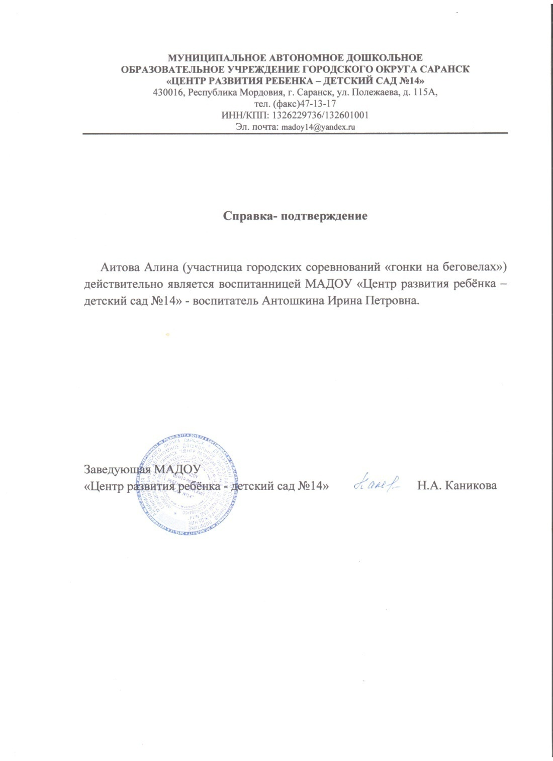

Slide 15
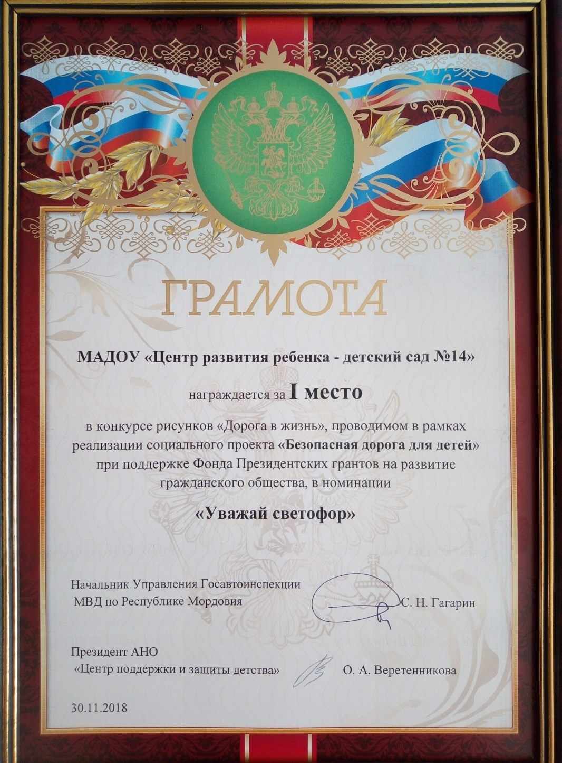
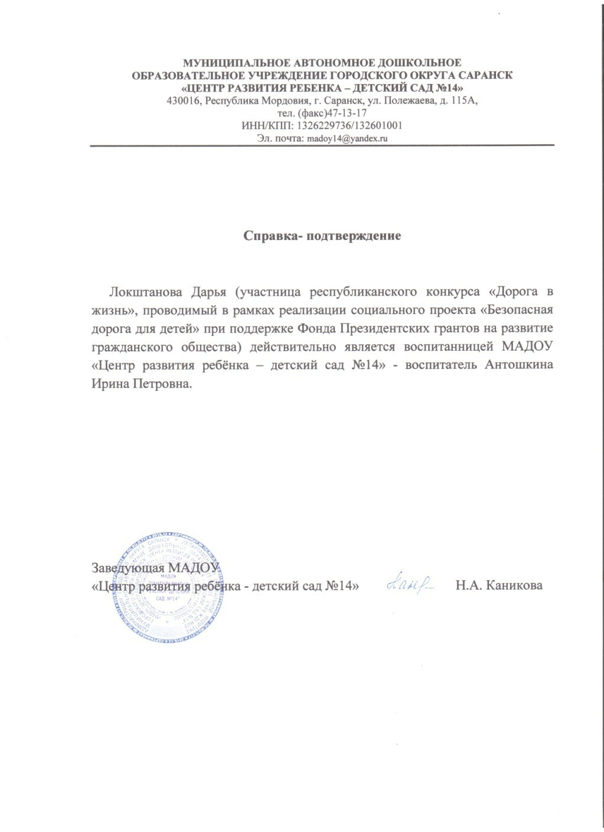

Slide 18
5. Наличие авторских программ, методических пособий

Slide 19
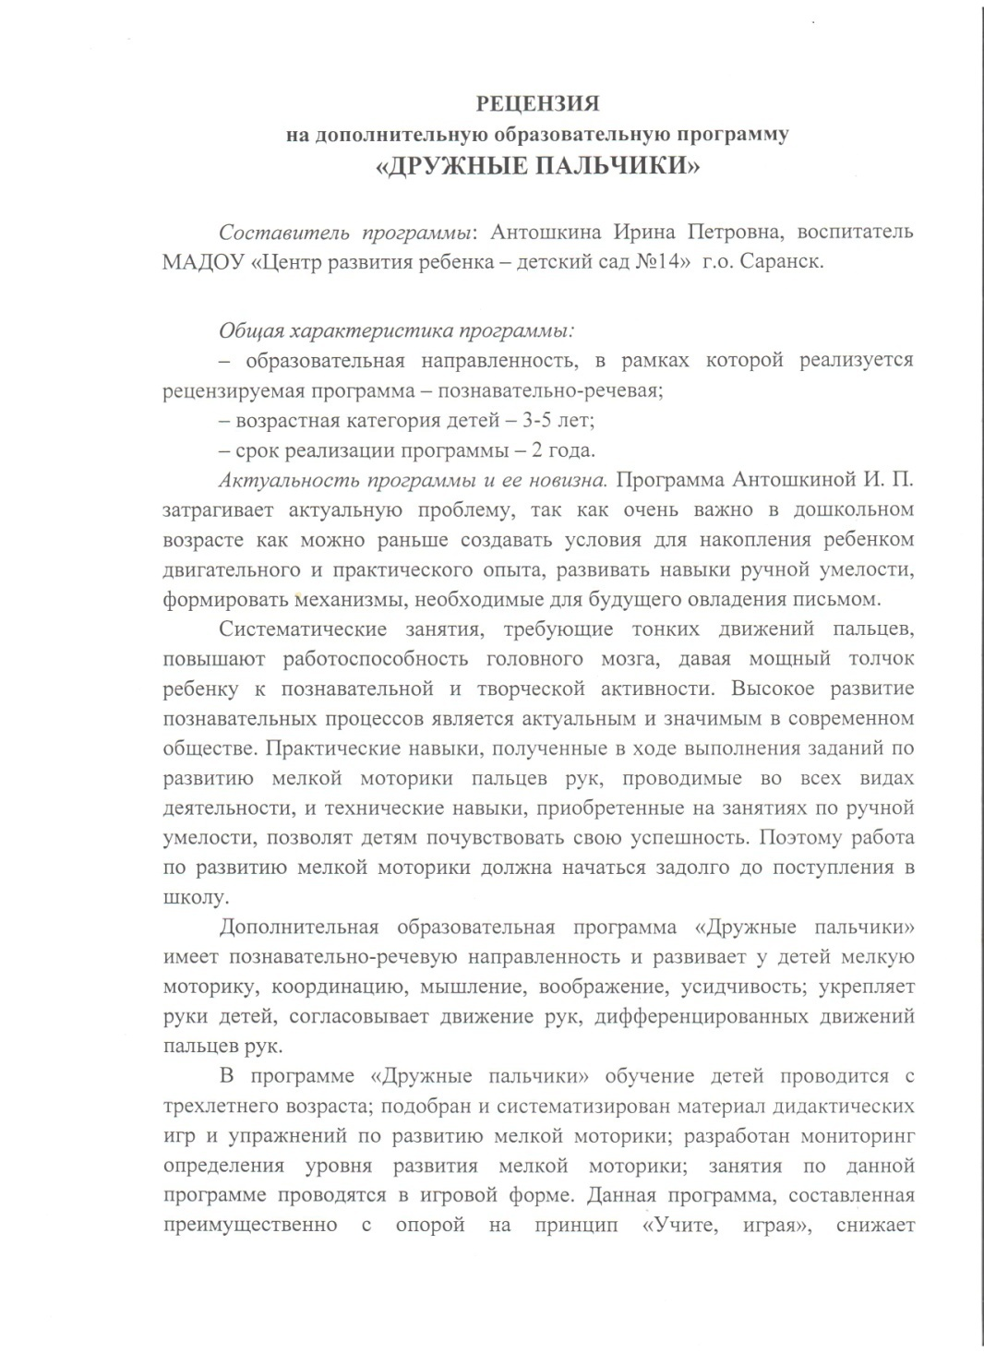
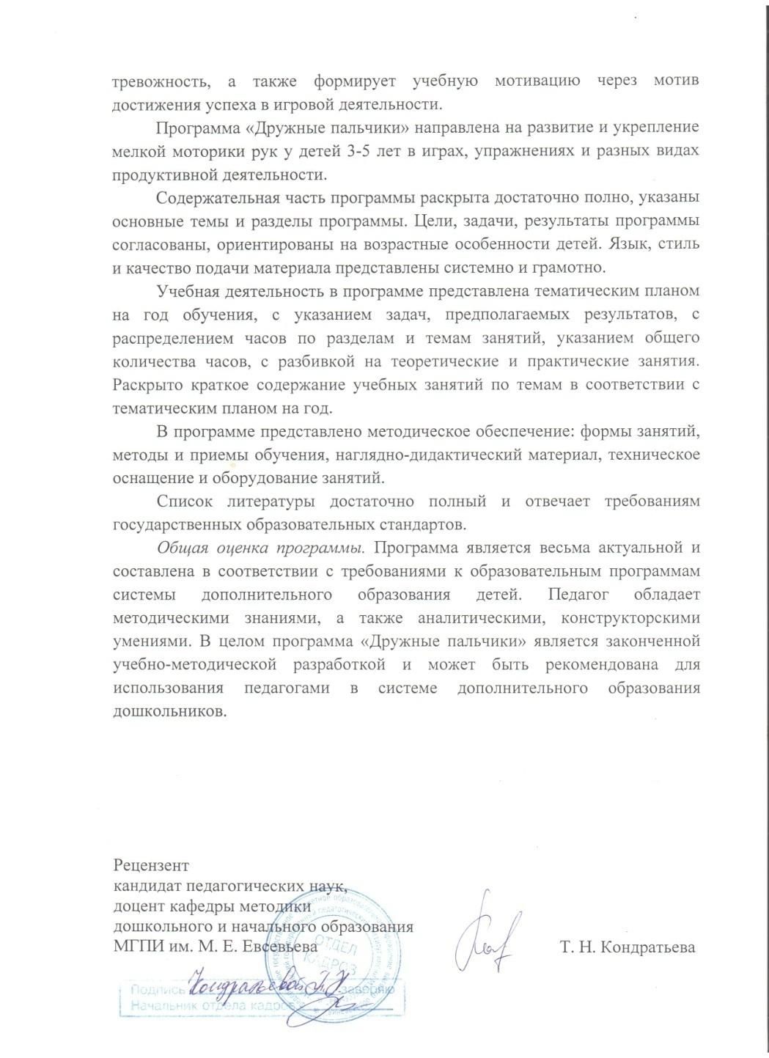

Slide 20
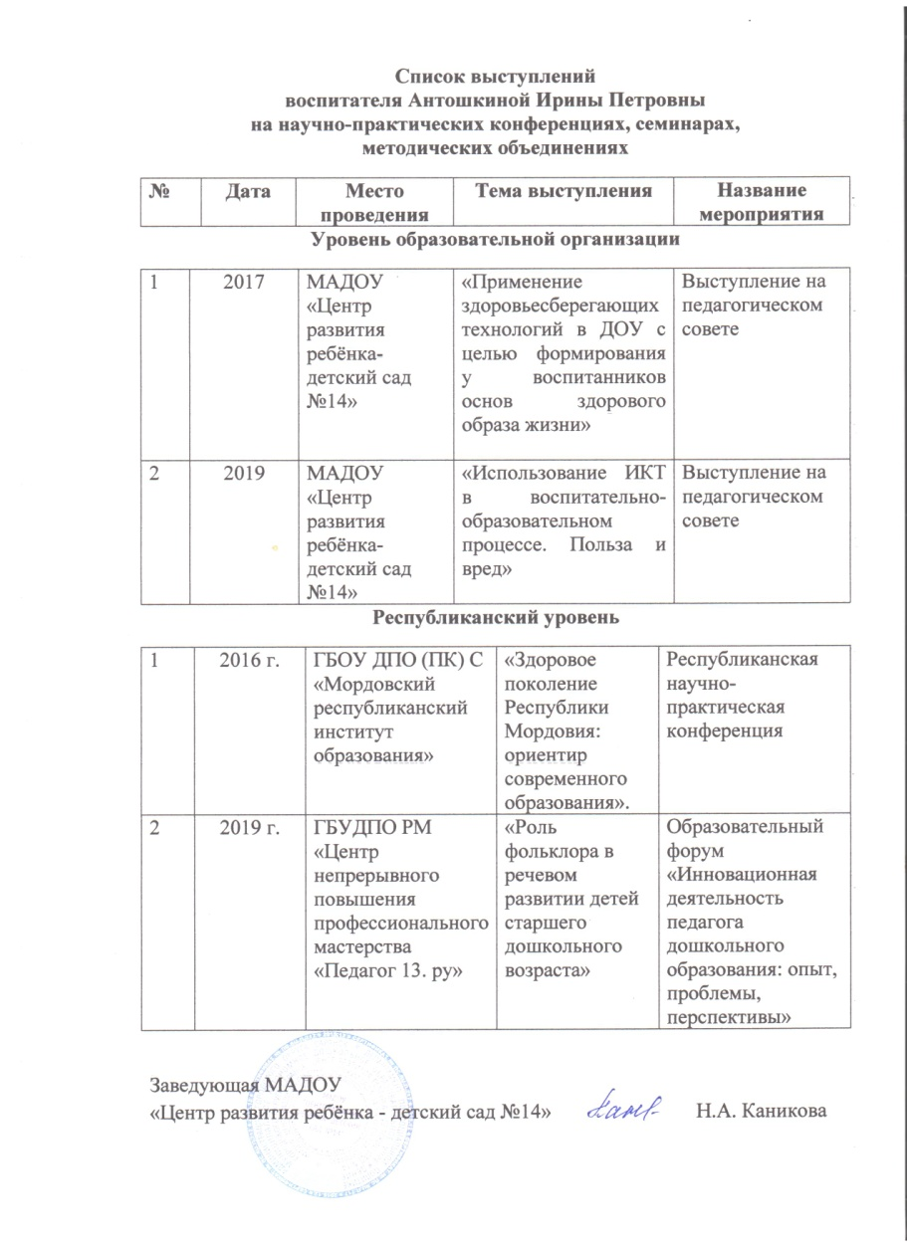
6. Выступления на научно – практических конференциях, педагогических чтениях, семинарах, секциях, методических объединениях.

Slide 23
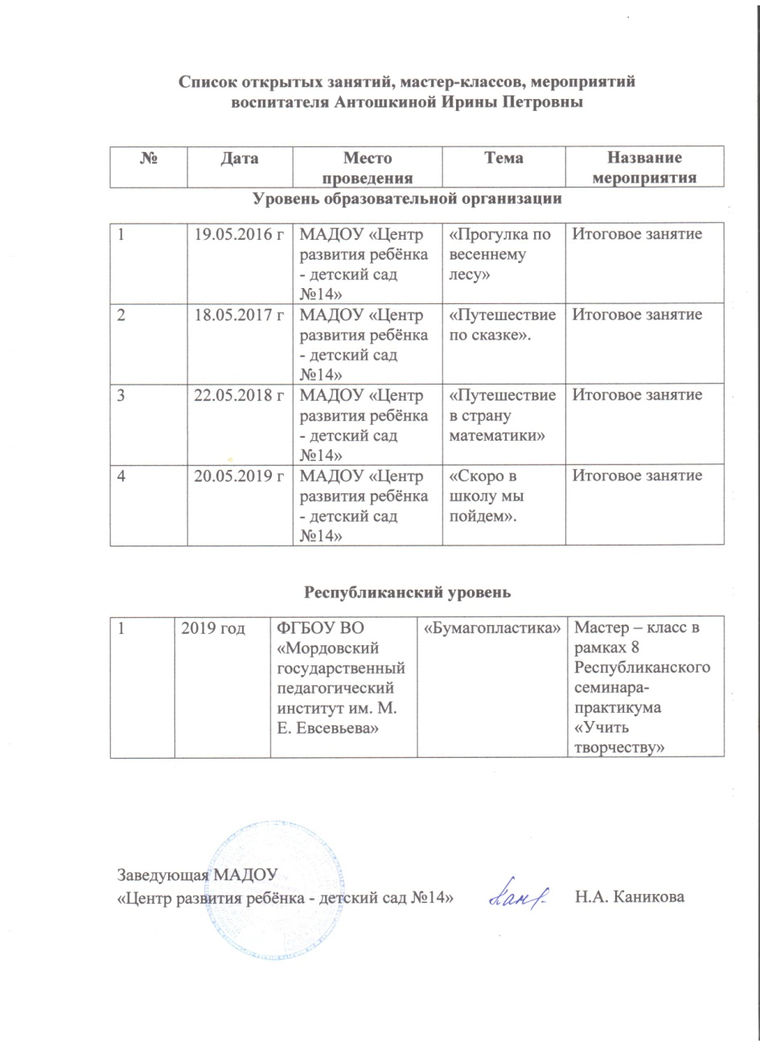
7. Проведение открытых занятий, мастер-классов, мероприятий

Slide 24
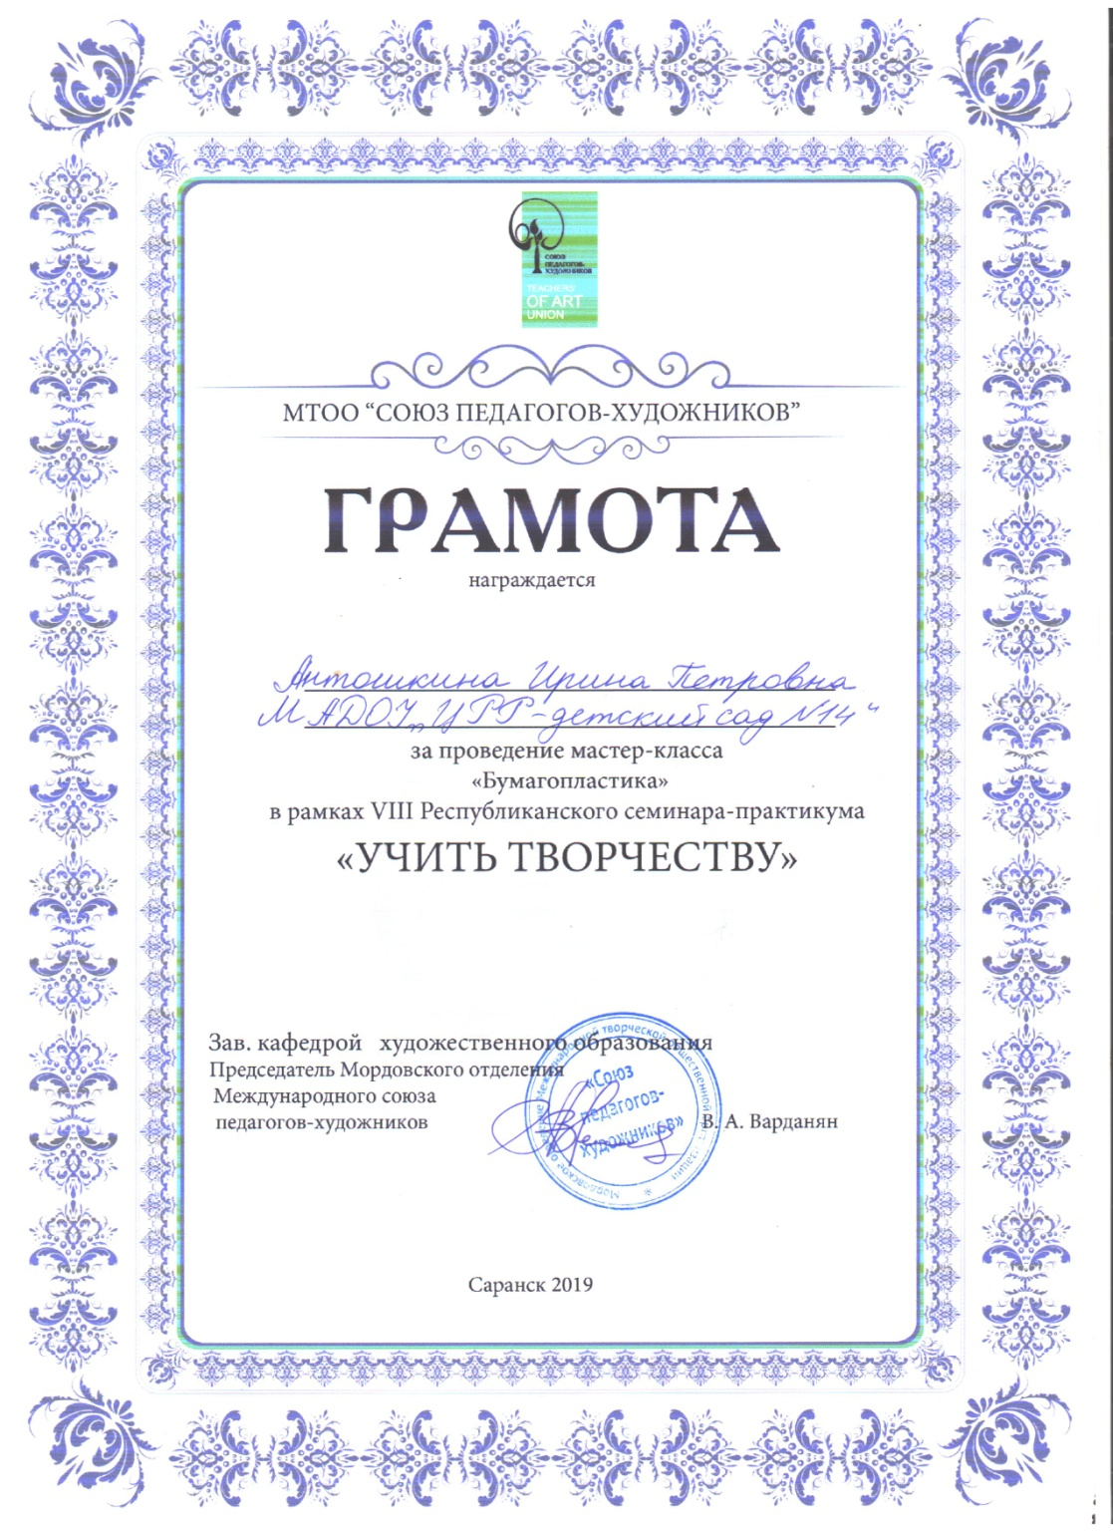

Slide 25
8. Экспертная деятельность

Slide 26
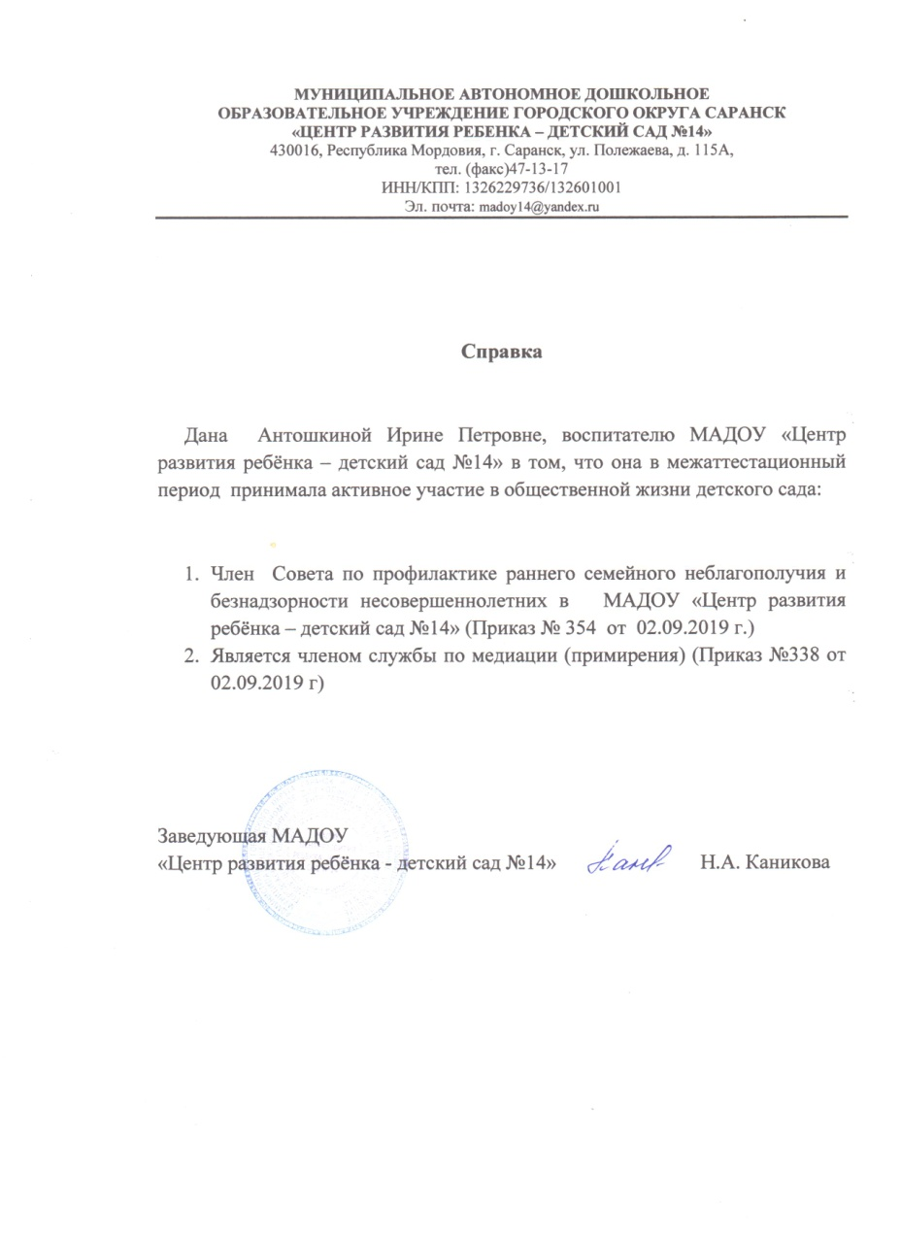
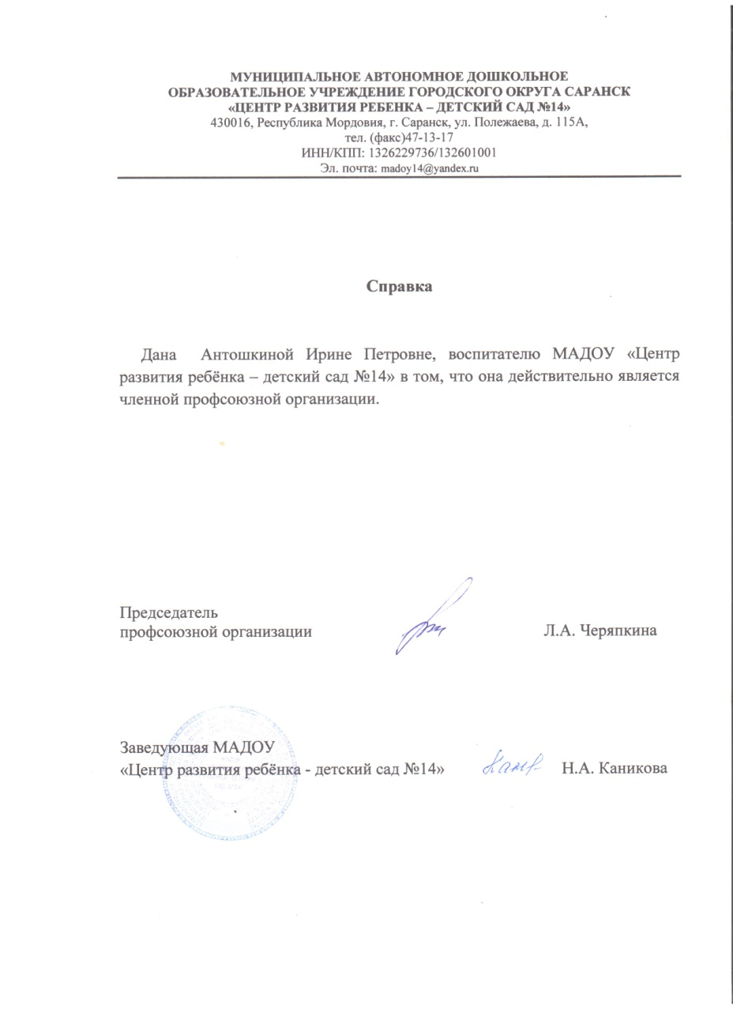
9.Общественно-педагогическая активность педагога: участие в комиссиях, педагогических сообществах, в жюри конкурсов

Slide 27
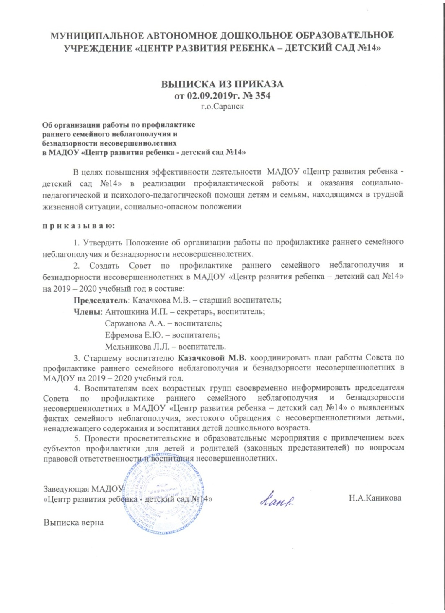
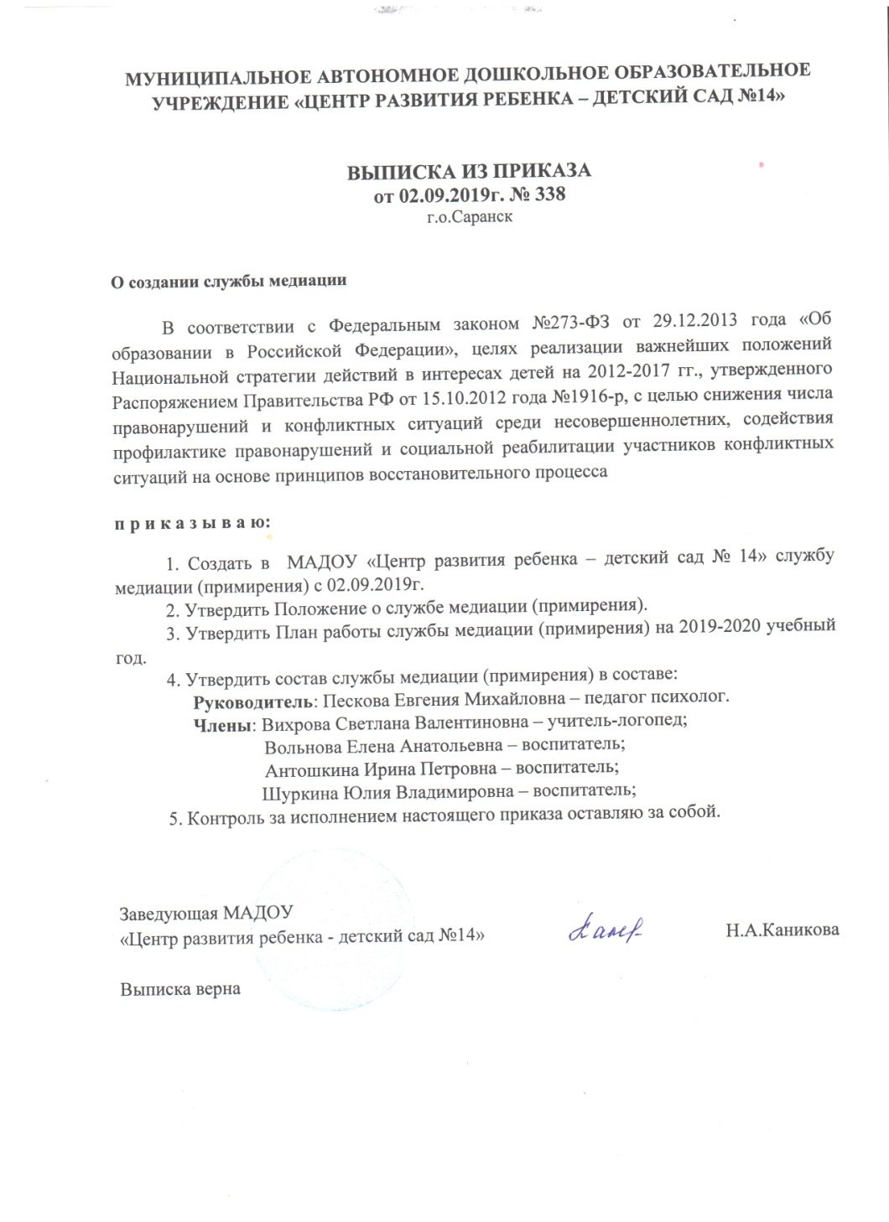

Slide 28
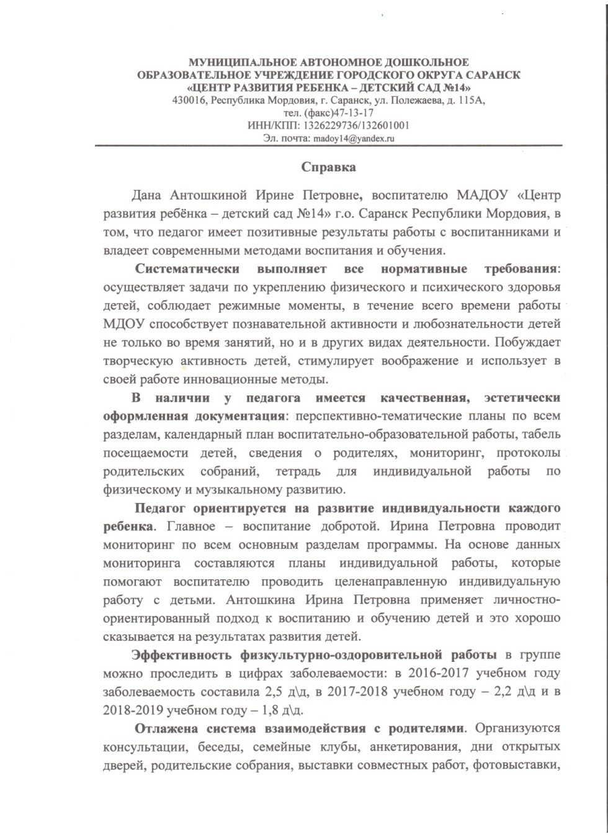
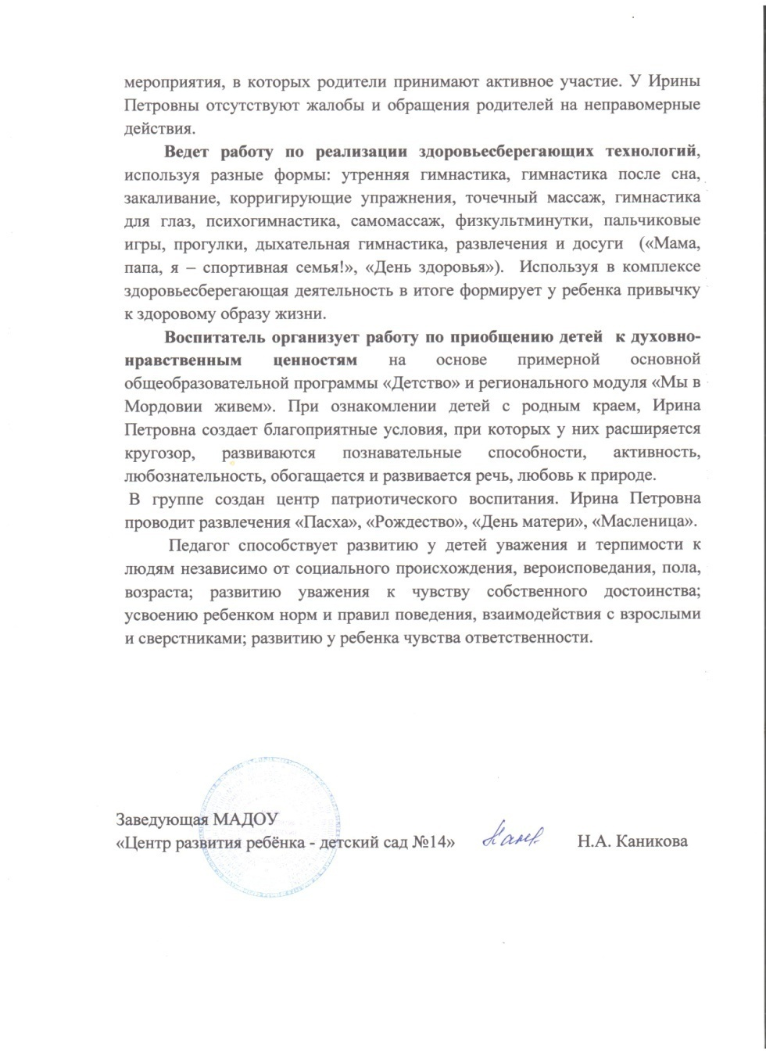
10. Позитивные результаты работы с воспитанниками

Slide 29
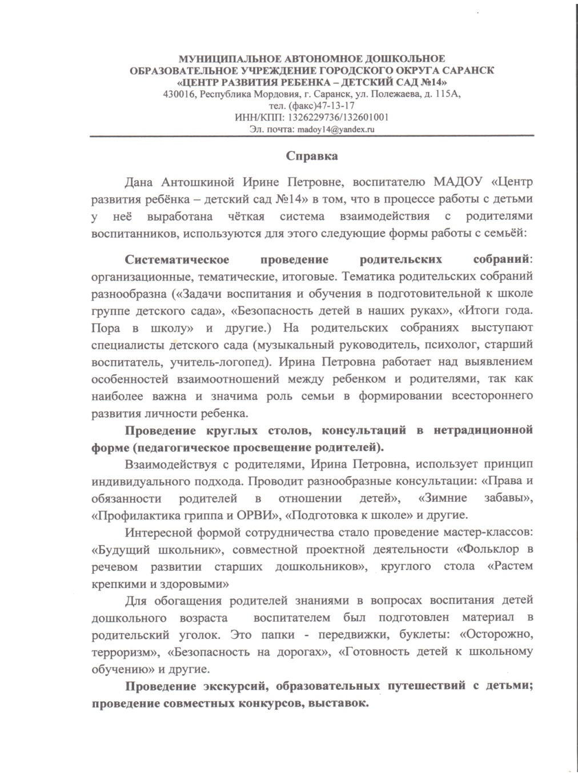
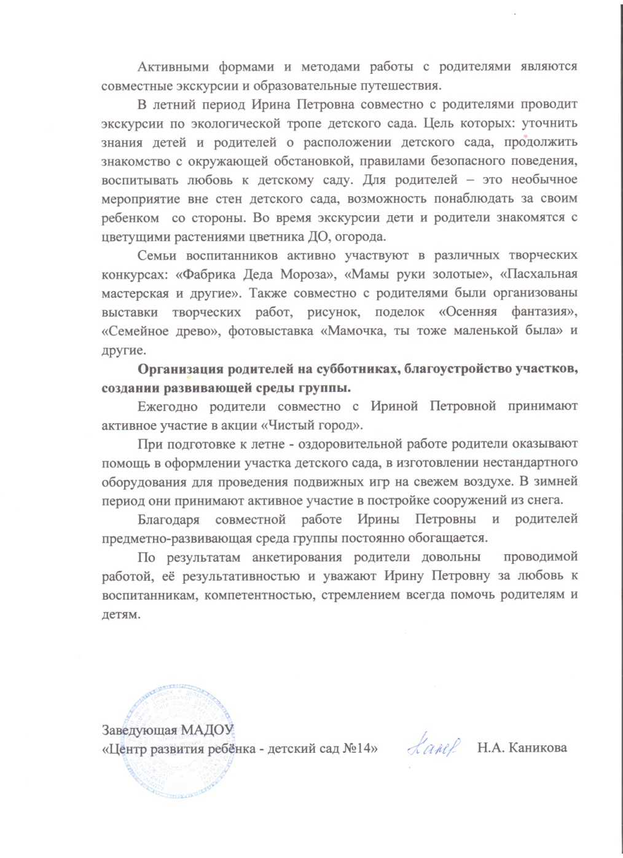
11. Качество взаимодействия с родителями

Slide 30
12. Участие педагога в профессиональных конкурсах

Slide 31
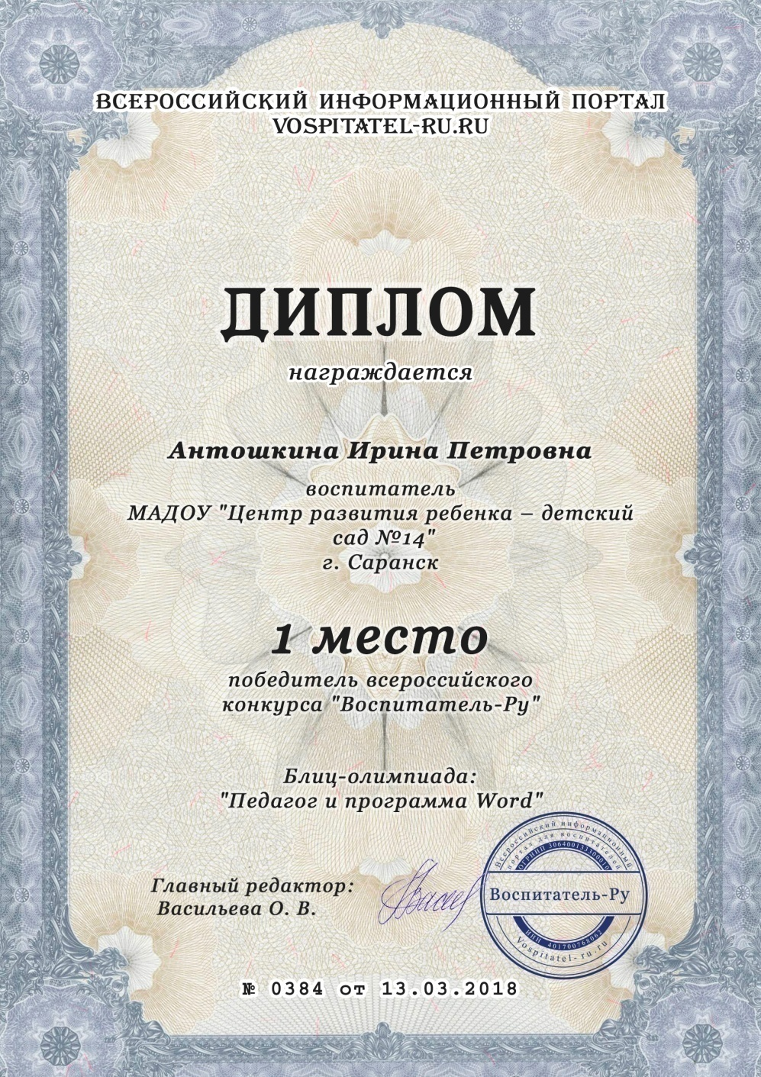

Slide 33
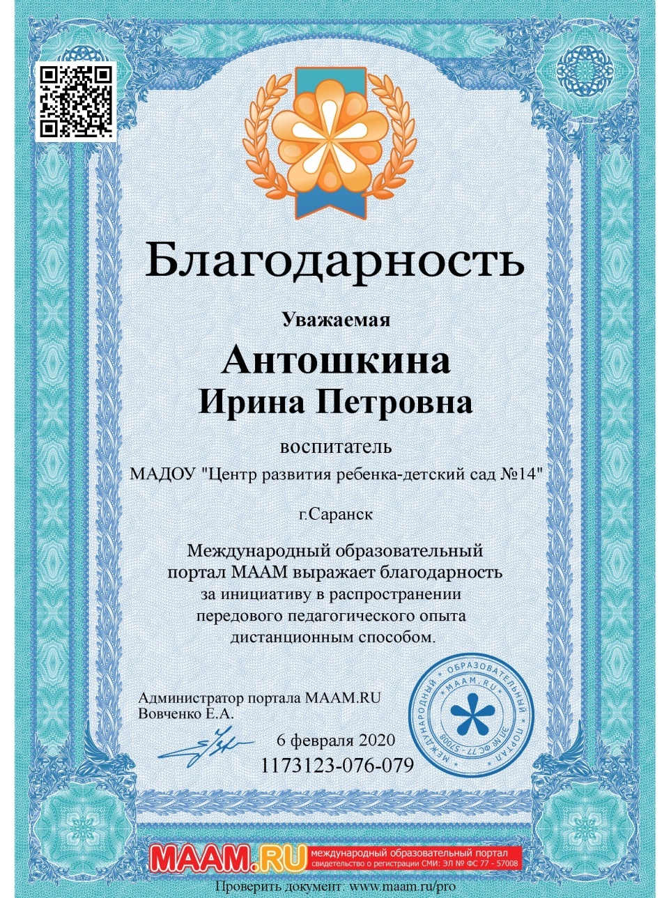
11. Награды и поощрения педагога в межаттестационный период органами государственной власти, МО РМ, муниципальными отделами управлением образования, общественными организациями, педагогическими сообществами

